Slide 1
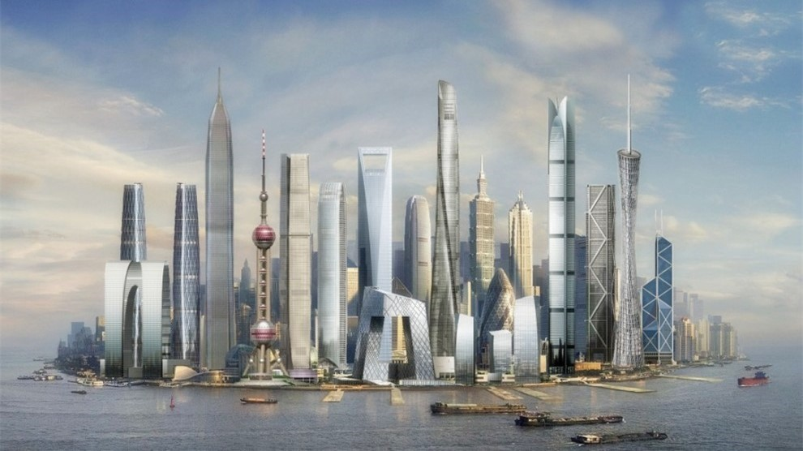
定位战略
营销管理
MARKETING
MANAGEMENT
2015.7
2

Slide 2
目 录 Contents
定位的来源 Origins
定位的定义 Definition
定位的关键 Key Factors
定位的步骤 Steps

Slide 3
PART 01
市场定位的来源
The origins of positioning

Slide 4
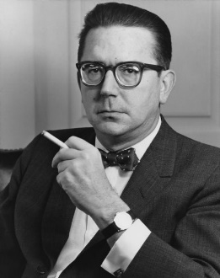
Unique Selling Proposition (USP)
主张广告宣传必须向消费者提供一个明确的消费主张
——即产品的独特性、差异性。
1、每则广告向顾客提供一个主张（卖点）
2、这个主张是竞争对手所不能或不曾提出的
3、主张必须有足够促销力，能打动顾客购买
——罗瑟·瑞夫斯（Rosser Reeves）
《广告的现实》（Reality in Advertising）（1961）

Slide 5
品牌形象论（BI)
在产品功能利益点越来越小的情况下，
消费者购买时看重的是实质与心理利益之和，
而形象化的品牌就是带来品牌的心理利益。
——大卫·奥格威（David Ogilvy）

Slide 6
信息爆炸
人类在近30年创造的信息比过去5000年都多
一个英国孩子长到18岁，他/她已经看过14万支电视广告

Slide 7
PART 02
定位的定义
The definition of positioning

Slide 8
去屑
柔顺
修复

Slide 9
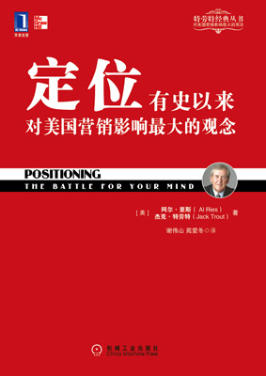
定位并不是对产品本身， 而是对消费者心智的定位， 亦即产品在消费者心目中的地位。 ——艾·里斯 杰克·特劳特

Slide 10
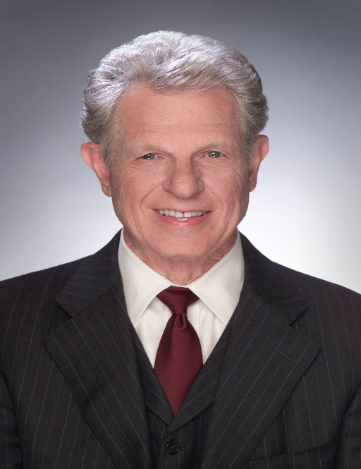
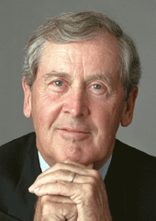
Arranging for a product to occupy
a clear, distinctive, and desirable place
relative to competing products
in the minds of target consumers.
——Al Ries & Jack Trout
Positioning： The Battle for Your Mind

Slide 11
PART 03
定位的关键
Key factors of positioning

Slide 12
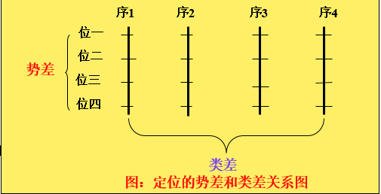
快餐
麦当劳
1、产品位序网络中
存在着不同的类别(序)。
肯德基
德克士
2、同一类产品(同一序)
中存在着不同的品牌，
不同的品牌在消费者
心智中有着不同的位置。
位 序 网 络

Slide 13
所谓定位，就是让品牌在消费者的心智中占据最有利的位置，
使品牌成为某个类别或某种特性的代表品牌。
这样当消费者产生相关需求时，便会将定位品牌作为首选，
也就是说这个品牌占据了这个定位。
——特劳特（中国）定位咨询有限公司总经理 邓德隆

Slide 14
案 例 分 析（Case Study）
饮料
药茶
王老吉

Slide 15
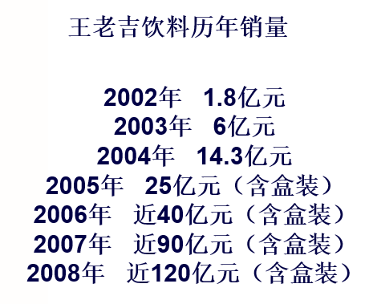

Slide 16
PART 04
定位的步骤
Steps of positioning

Slide 17
定位的寻找和位序的确定
——定 位 图
定位图的坐标轴代表消费者评价
品牌的最具代表性的因素
定位图上的各个点代表消费者
对各品牌在各关键因素上表现的评价。

Slide 18
分析行业环境
竞争对手在做什么
寻找定位
与竞争对手区分开
找到支持点
使自己的概念符合逻辑
定位的传播
围绕区隔整合传播

Slide 19
思 考 讨 论（Discuss）
低 价
高 端
安 全

Slide 20
谢谢！
营销管理
MARKETING
MANAGEMENT
2015.7

